Slide 1

“DISEÑO DE UN SISTEMA DE GESTIÓN Y CONTROL OPERACIONAL PARA UNA EMPRESA QUE SE DEDICA A LA COMERCIALIZACIÓN DE REPUESTOS DE VEHÍCULOS Y SERVICIOS DE REPARACIÓN CUYAS INSTALACIONES SE ENCUENTRAN UBICADAS EN LA CIUDAD DE GUAYAQUIL”
ESCUELA SUPERIOR POLITÉCNICA DEL LITORAL
Instituto de Ciencias Matemáticas
TESINA

Slide 2

Previo a la obtención del Título de:
INGENIERO EN AUDITORÍA Y CONTROL DE GESTIÓN ESPECIALIDAD EN CALIDAD DE PROCESOS
Presentado por:
Mariana Zambrano Montesdeoca
Hugo Fernando Toala Robles

Slide 3
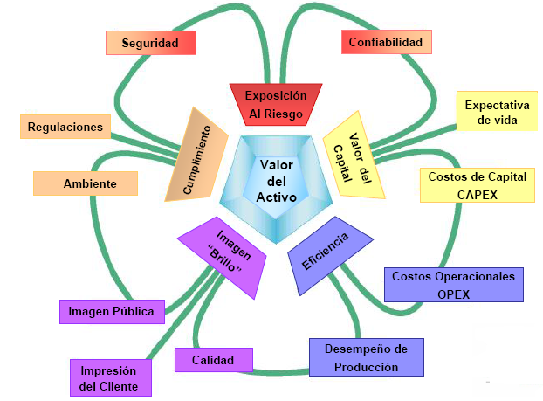
¿Qué es la gerencia de activos?
¿Para qué sirve?

Slide 4
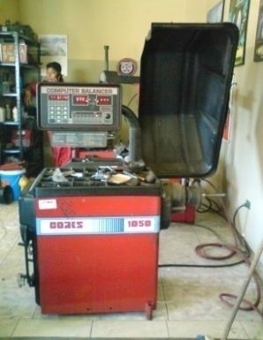
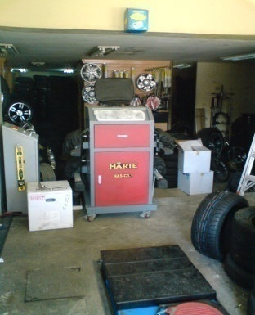
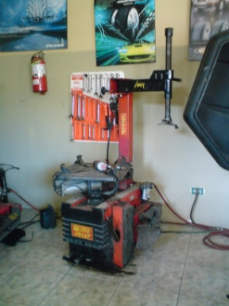
Compañía Cliente

Slide 5
Cultura Organizacional
MISION
Distribuir y suministrar productos y servicios de alta calidad a nivel nacional, en forma eficaz y oportuna a precios competitivos, sustentada en una organización eficiente y altamente tecnificada, con un talento humano capacitado y motivado.
VISIÓN
Ser una empresa exitosa, líder en el mercado automotriz, de crecimiento sostenido, con responsabilidad ambiental, apasionada y enfocada a brindar valor y satisfacción a nuestros clientes.
PRINCIPALES OPERACIONES

Slide 6
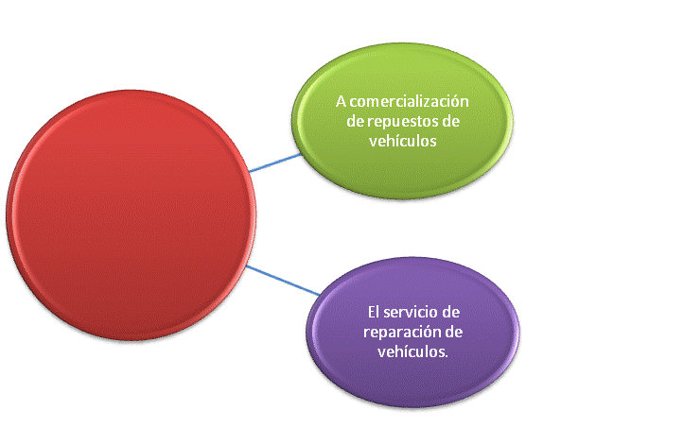
Activo fijo de mayor importancia
Se lo analiza desde dos puntos de vista:

Slide 7
Mantenimientos en activos

Slide 8
Activos vs. Mantenimiento
Descripción de Activo | Monto | Área de ubicación
Equipos de oficina | 2982.85 | Administrativo, Ventas
Equipos de cómputo | 4405.00 | Administrativo, Ventas
Vehículos | 65982.85 | Administrativo
Muebles de oficina | 2180.00 | Administrativo, Ventas
Edificios y locales | 78144.91 | Todas
Maquinarias | 49985,00 | Operaciones
 |  | razones | porcentajes
Gasto de Mantenimiento | 13144.08
Repuestos de maquinas | 8503.45 | 0.65 | 64.69
Honorarios por reparaciones | 4490.63 | 0.34 | 34.16
Gastos médicos | 150 | 0.01 | 1.14

Slide 9
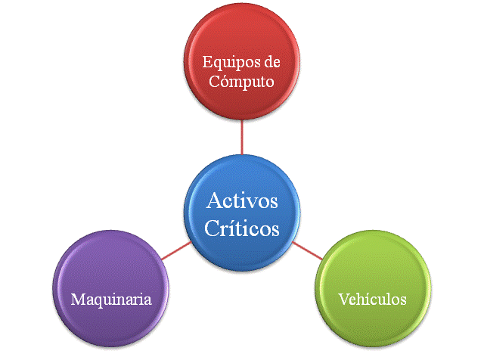
Pilares del TPM
Activos Críticos

Slide 10

MANTENIMIENTO AUTÓNOMO
Definidos grupos y análisis de anomalías.
No existe cronograma planificado de reuniones.

Slide 11

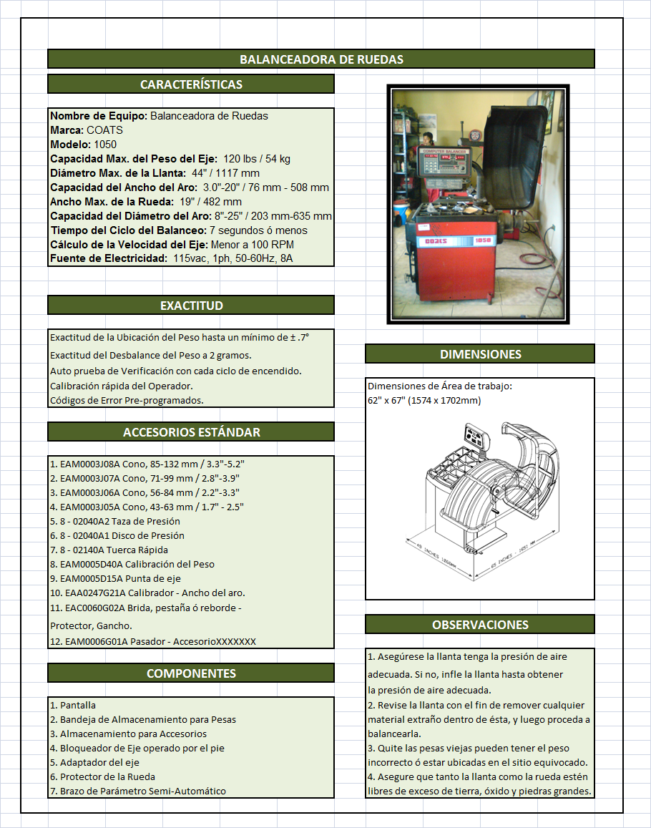
Mantenimiento Autónomo
TARJETAS DE ACTIVOS
Con el fin de proporcionar datos técnicos específicos acerca de los bienes, con los que se trabaja en la compañía.

Slide 12
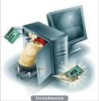
Mantenimiento Autónomo
Se recalca la importancia en que se traduce la creación de procedimientos operativos en trabajos en el interior de la compañía con esto se reducirá el porcentaje de casos indeseables.
PROCEDIMIENTO: MANTENIMIENTO DE EQUIPOS
Todo trabajador que realice mantenimiento respectivo de las maquinarias del área operativa será responsable de ejecutar una secuencia de pasos de la forma estipulada.

Slide 13
MEJORAS ENFOCADAS
Personal relacionado con mantenimiento
Experiencia sin capacitación continúa

Slide 14
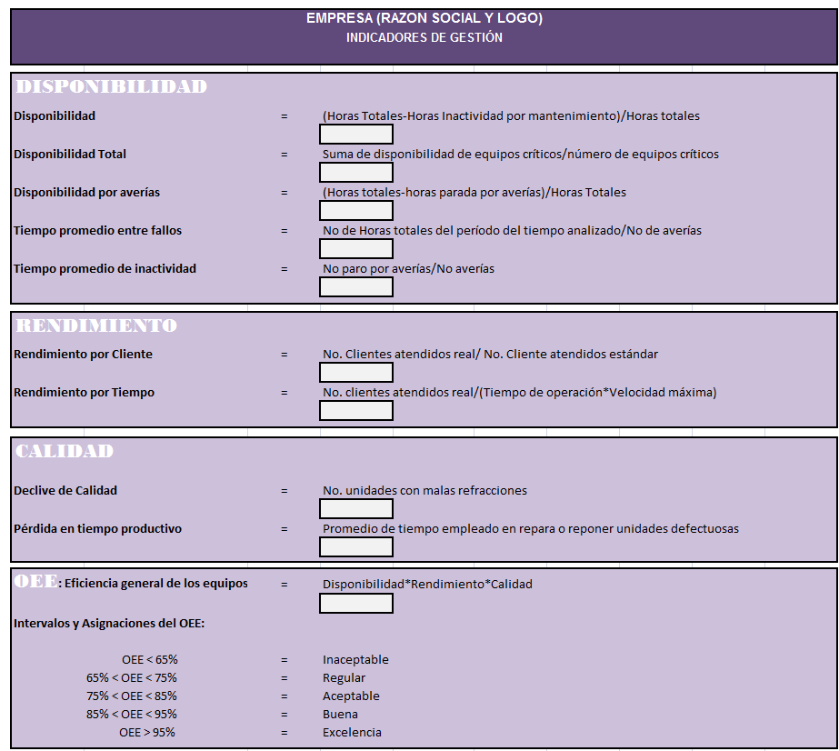
Mejora Enfocada - Indicadores de Desempeño

Slide 15
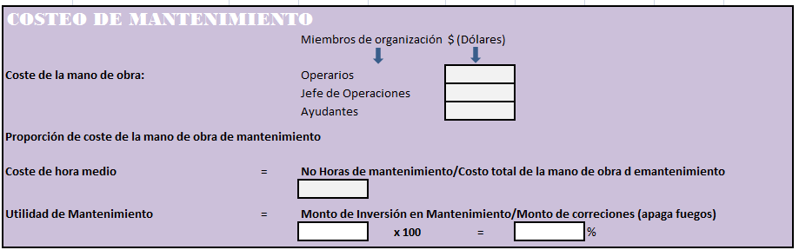
Se ha considerado relevante un indicador bajo el ámbito de costeo en lo referente al mantenimiento que se deberá realizar a aquellos bienes calificados como críticos en la gestión partiendo de la inversión que se deberá realizar en el recurso humano que participa de forma directa representado en tiempo y dinero a la organización

Slide 16
Proceso de ejecución de AMFE
Definición de funciones
Determinar fallas funcionales
Monitorear modos de fallas
Identificar causas de fallas
Ejecución del AMFE
Efectos y consecuencias de las fallas
Jerarquización de modos de fallas

Slide 17
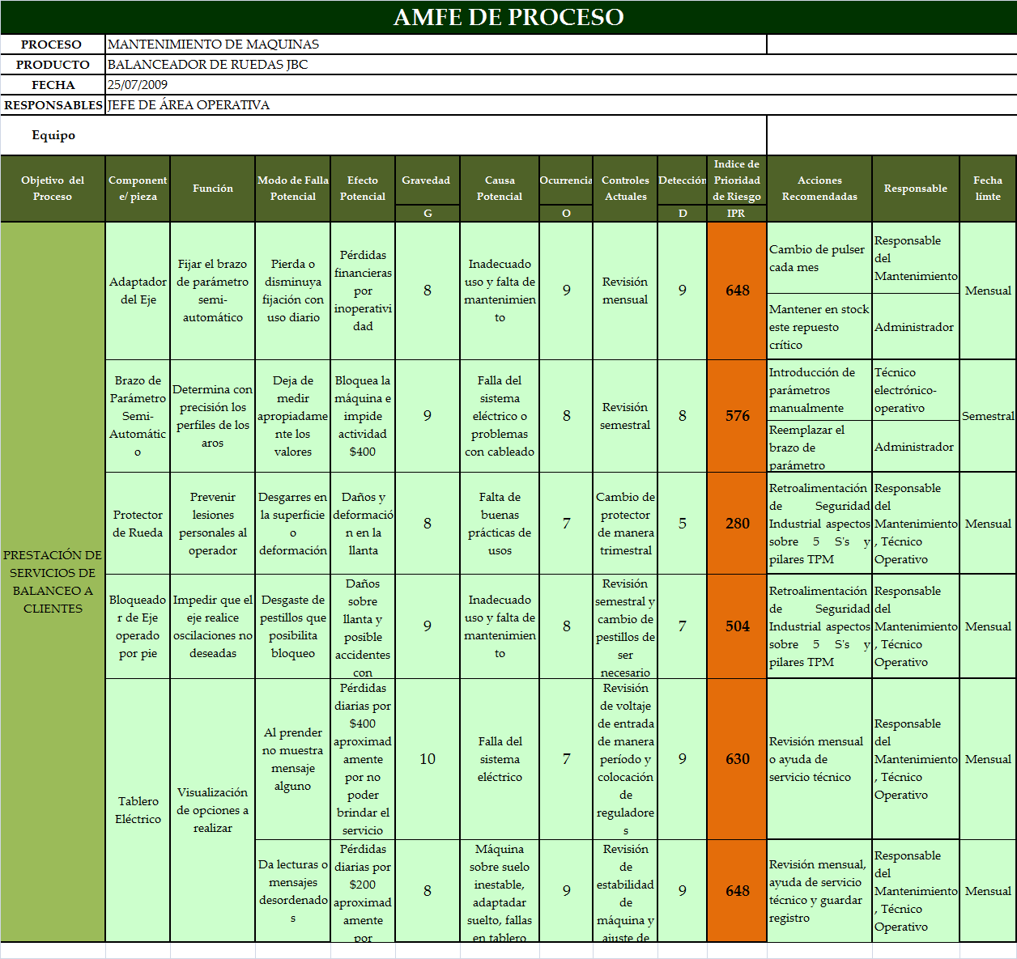
Después

Slide 18
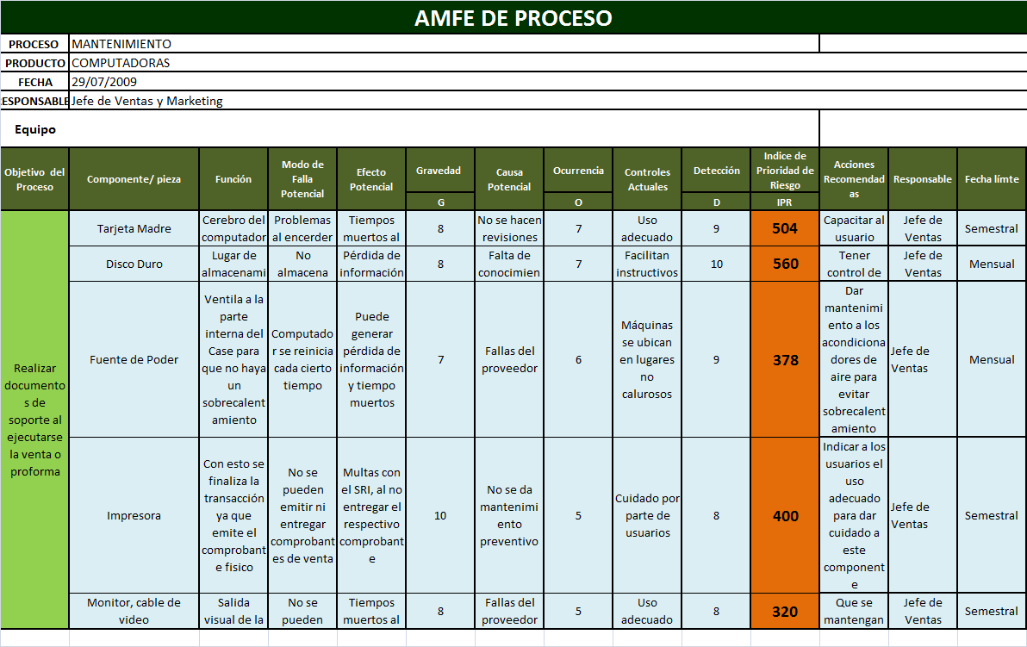
Después

Slide 19
MANTENIMIENTO PLANIFICADO
Mantenimiento preventivo < 45%
Personal sabe que por lo menos 2 veces al mes debe haber uno

Slide 20
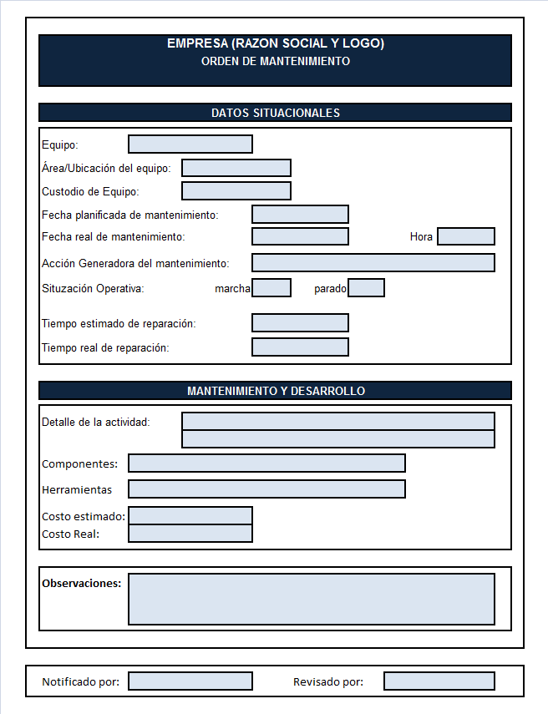
Mantenimiento Planificado
Después
Ordenes de mantenimiento para ayudar a la planificación se creó de ordenes de mantenimiento citando la causa que genera tal necesidad.

Slide 21
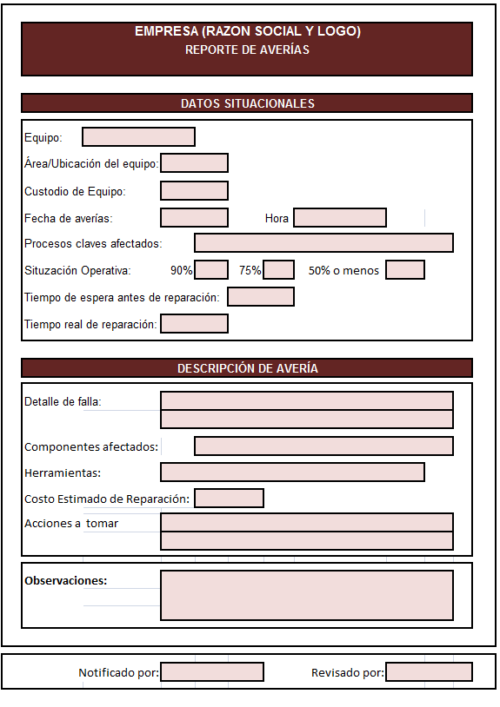
Mantenimiento Planificado
Después
Reportes de avería busca el detalle de fallas en las operaciones de la compañía pudiendo ser éstas inclusive en horarios de atención al cliente final.

Slide 22
MANTENIMIENTO DE CALIDAD
Guarda registro de los mantenimientos pero no guarda una descripción prolija

Slide 23
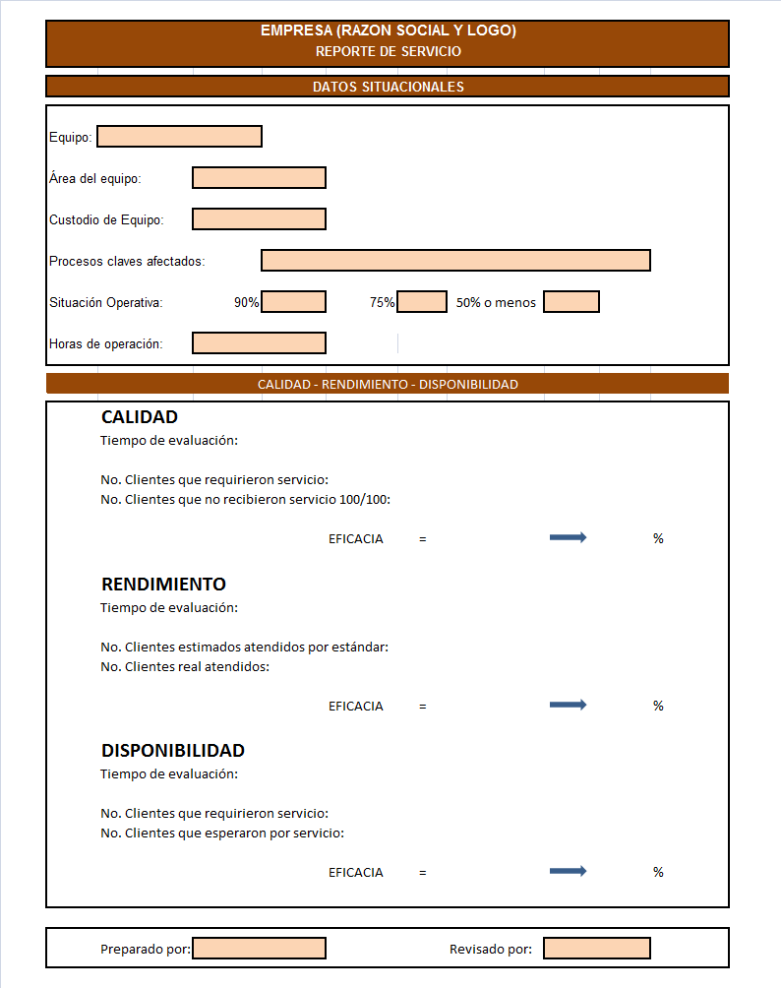
Mantenimiento de Calidad
Después
Con el objetivo de alcanzar un margen de excelencia en operaciones marcado en enfoques y filosofías de calidad se desarrollo un esquema de reporte de servicio.

Slide 24
PREVENCIÓN DEL MANTENIMIENTO
Al ingresar equipo nuevo a la cía. deberá ser inspeccionada, colocada y calibrada por especialistas

Slide 25

Prevención de Mantenimiento
Después
Se trabaja para mantener la trazabilidad de los equipos que actualmente son parte de los procesos de comercialización y servicio al cliente con actividades como:
Inventario periódico de activos fijos
Sistema de identificación

Slide 26
TPM EN ÁREAS ADMINISTRATIVAS
Integración entre parte administrativa y operativa
Concentración de procesos en la distribución de materiales

Slide 27
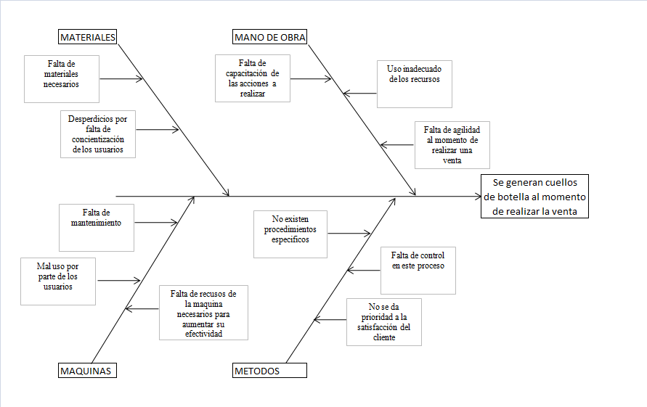
Áreas Administrativas
Después
Una de las actividades más relevantes es el de analizar causas que han afectado las operaciones en cuellos de botellas.

Slide 28
SEGURIDAD Y MEDIOAMBIENTE
Existe señalizaciones de seguridad
No existe un plan estructurado ni definido al respecto
Separación inadecuada en almacenamiento
Inexistencia de sistema de inventario
Desechos sólidos y fluidos no son tratados en forma apropiada
No existe la consciencia de importancia en daños no tangibles
Capacitación no considerada en planificación
Se encuentran definidos los proveedores
Compromiso del personal a resguardar activos
Se evidencia limpieza y orden en instalaciones
Seguridad y Medioambiente
Capacitación a operarios en sus actividades con el fin de que minimicen el impacto que el uso de ciertos componentes puede causar al medio ambiente, y el tratamiento adecuado de los residuos.
Después

Slide 29
EDUCACIÓN Y ENTRENAMIENTO
Subvaloración de capacitaciones
Falta de retroalimentaciones
EDUCACIÖN Y ENTRENAMIENTO
Motivación a la participación colectiva de empleados mediante la retroalimentación basada en experiencias y conocimientos.
Potencializar el beneficio de gerencia de activos.
Después

Slide 30
Análisis de 5’s
Shitsuke Disciplina
Seiri Clasificación
5 S’s
Seiketsu
Señalizar anomalías
Seiton:
Ordenar.
Seiso
Limpieza

Slide 31
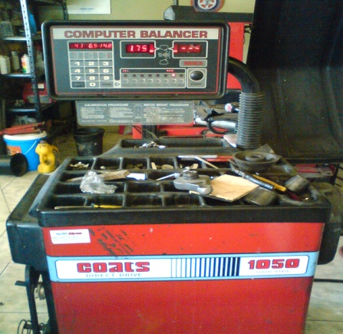
Conclusiones
Compañía cuenta con una estructura organizacional
Mantenimiento en muchas situaciones han sido los operarios los encargados de la tarea
No existen registros o historiales acerca de los mantenimientos
No se les ha dado ningún tipo de capacitación formal
No existe un control sobre el proceso de brindar el servicio de reparación cuando un cliente llega a las instalaciones

Slide 32
Recomendaciones
Plan Anual de Capacitación.
Elaboración de Procedimientos y documentación necesaria
Plan de Mantenimiento
Matriz de Evaluación de Riesgo y Análisis de Modo de Fallas

Slide 33
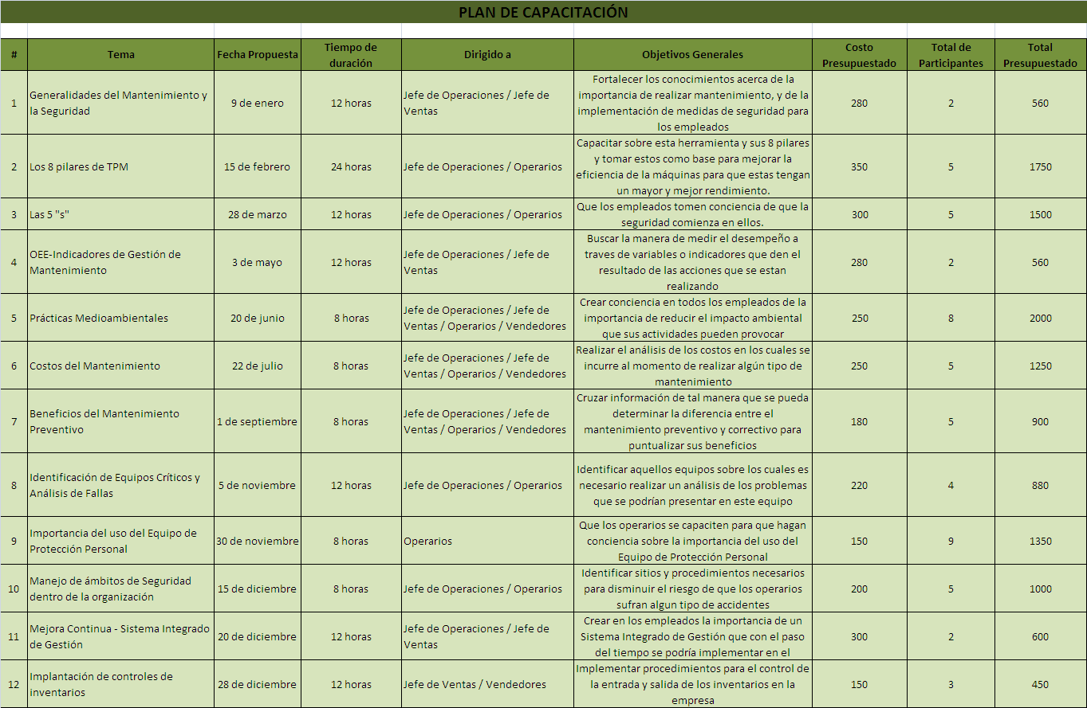

Slide 34
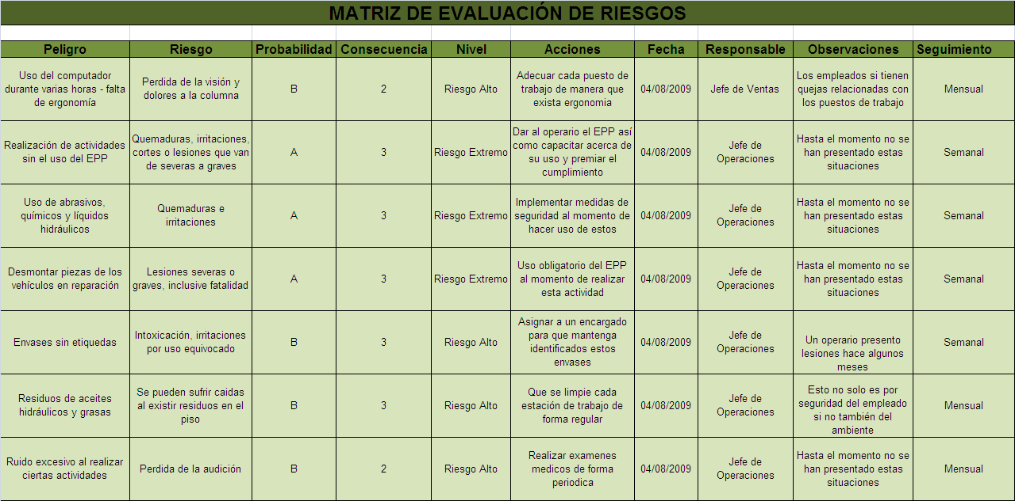

Slide 35
Gracias

